Slide 1
BDD – BEHAVOR DRIVEN DEVELOPMENT
Desarrollo guiado por el comportamiento

Slide 2
BDD
Metodología de desarrollo de software para evitar los problemas de malas interpretaciones de las necesidades del negocio
Dan North, creador le llamó BDD y Gojko Adzic le dio otro nombre: Especificación con ejemplos. Al proceso, también se le conoce como “desarrollo de fuera adentro”

Slide 3
Lenguaje común
BDD busca disponer de un lenguaje común para unir la parte técnica y la de negocio sin necesidad de tener conocimientos técnicos.
Se describe funcionalmente el sistema utilizando Features
Los Features contienen scenarios
Los scenarios tienen steps (Given, when, then)

Slide 4
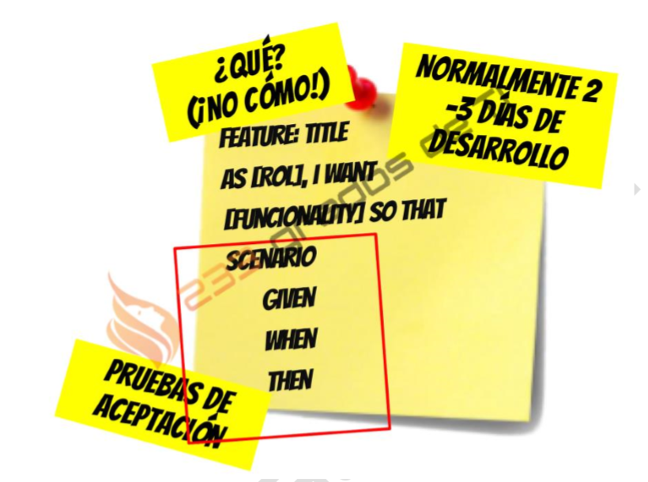

Slide 5
Los talleres de especificación: Los tres amigos
En inglés le llaman así, "los tres amigos", esto viene a que en la definición de una necesidad (historia, Feature, etc.) siempre deben participar “tres amigos”: la persona de negocio, el programador y el tester.

Slide 6
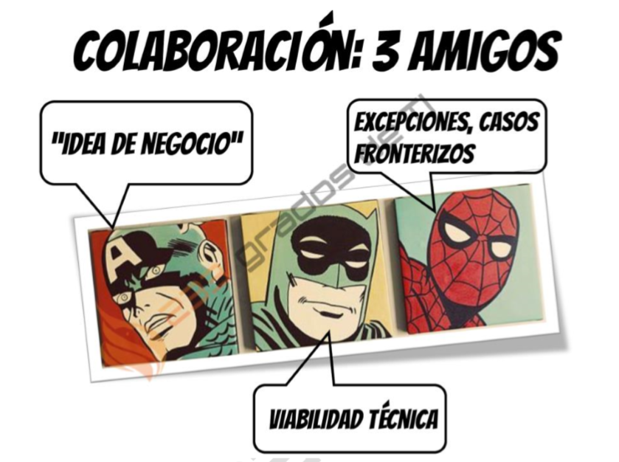

Slide 7
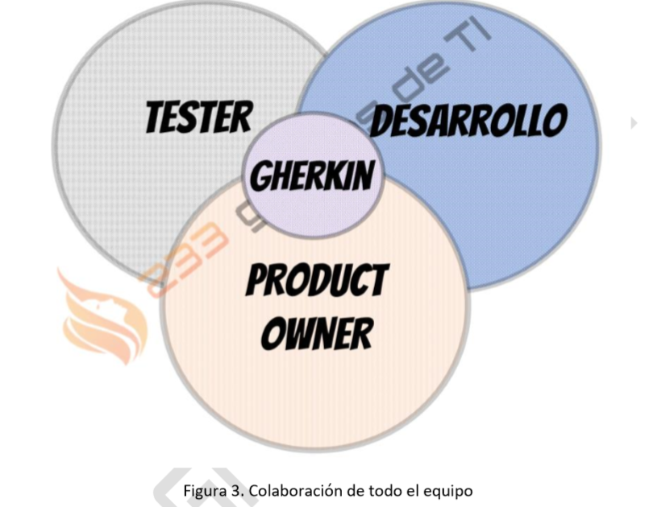

Slide 8
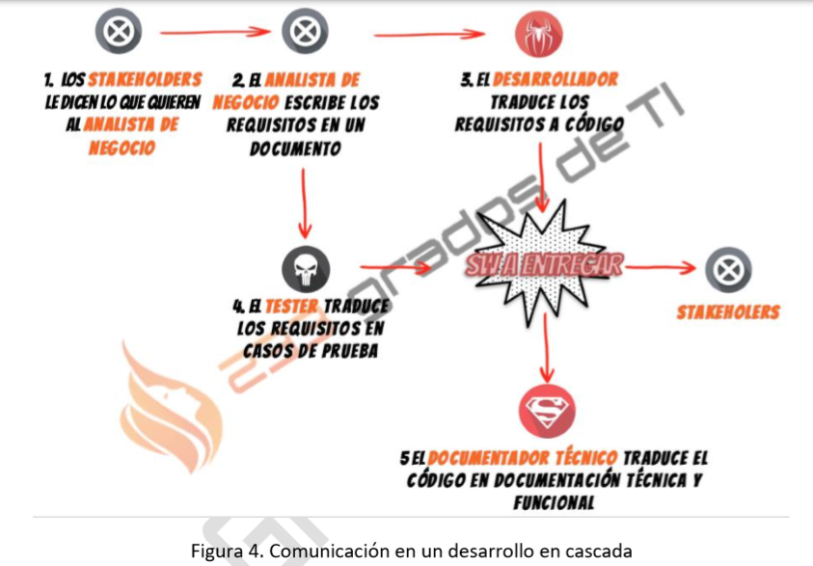
Colaboración en un desarrollo tradicional

Slide 9
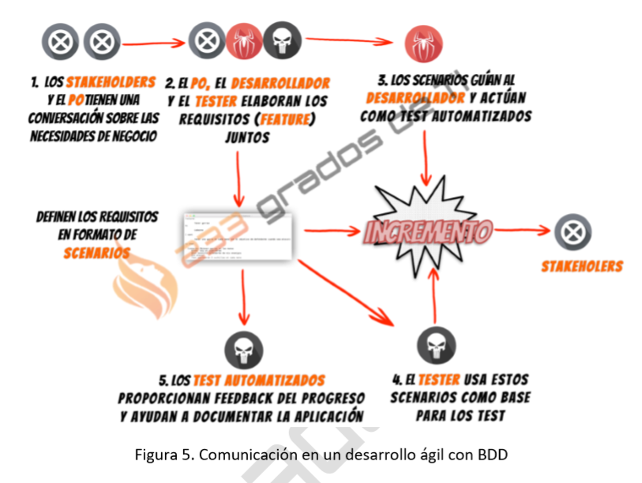
COLABORACIÓN EN UN DESARROLLO ÁGIL CON BDD

Slide 10
CUCUMBER, UNA HERRAMIENTA PARA LA COLABORACIÓN Y LA GENERACIÓN DE CASOS DE PRUEBA
La idea que dio origen a Cucumber era la de combinar las “pruebas de aceptación automatizadas”, los “requisitos funcionales” (historias de usuario, etc.) y la “documentación”, todo ello en un formato entendible por personas sin conocimientos técnicos (Product Owners, negocio, etc.)
Estas dos actividades siempre deben acompañar a Cucumber: los talleres de especificación (tres amigos) y el proceso de “fuera a dentro”

